Slide 1
Massimo Bolla – www.massimobolla.it
Gli indici di bilancio che ogni imprenditore dovrebbe conoscere e tenere sotto controllo
Come imprenditore, è fondamentale comprendere e monitorare attentamente gli indici di bilancio per prendere decisioni informate e garantire la salute finanziaria della tua azienda. Questi indicatori chiave ti aiuteranno a valutare la liquidità, l'indebitamento, la redditività e l'efficienza operativa della tua attività.
MB
by Massimo Bolla

Slide 2
Massimo Bolla – www.massimobolla.it
Cosa sono gli indici di bilancio?
1
Indicatori Finanziari
2
Strumenti di Analisi
Gli indici di bilancio sono rapporti matematici che analizzano e interpretano i dati finanziari di un'azienda.
Questi indicatori forniscono una panoramica della situazione finanziaria e delle prestazioni dell'impresa.
3
Processo Decisionale
I dati raccolti attraverso gli indici di bilancio aiutano gli imprenditori a prendere decisioni informate.

Slide 3
Massimo Bolla – www.massimobolla.it
L'indice di liquidità
Definizione
Calcolo
Interpretazione
L'indice di liquidità misura la capacità dell'azienda di far fronte ai propri debiti a breve termine.
Attività a breve termine / Passività a breve termine
Un valore superiore a 1 indica buona liquidità, mentre un valore inferiore a 1 segnala problemi di solvibilità.

Slide 4
Massimo Bolla – www.massimobolla.it
L'indice di indebitamento
Definizione
Calcolo
L'indice di indebitamento misura il grado di dipendenza finanziaria dell'azienda dai creditori.
Totale Passività / Totale Attività
Interpretazione
Un valore inferiore a 0,5 indica una struttura finanziaria equilibrata, mentre un valore superiore a 0,7 segnala un alto livello di indebitamento.

Slide 5
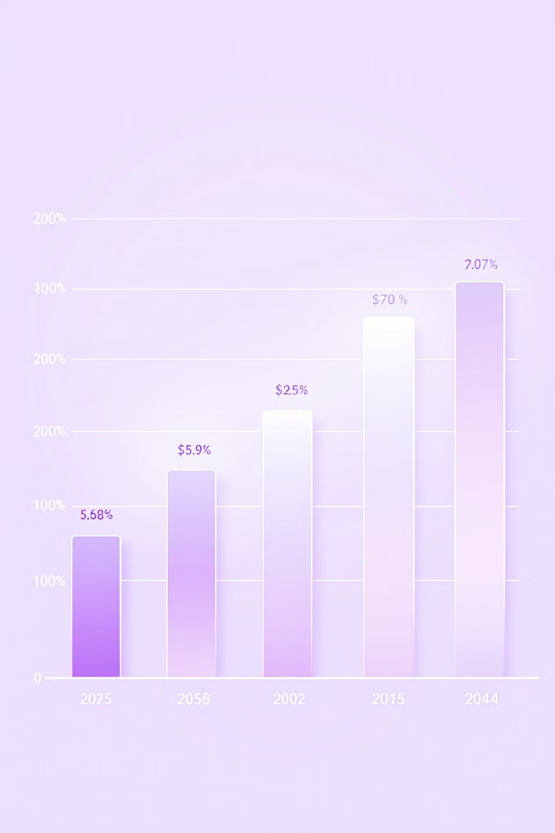
Massimo Bolla – www.massimobolla.it
L'indice di redditività
1
ROI (Redditività del Capitale Investito)
Misura il rendimento degli investimenti effettuati nell'azienda.
2
ROE (Redditività del Capitale Proprio)
Indica il ritorno che gli azionisti ottengono sul capitale investito.
3
ROS (Redditività delle Vendite)
Mostra la capacità dell'azienda di generare utili dalle sue vendite.

Slide 6
Massimo Bolla – www.massimobolla.it
L'indice di rotazione delle scorte
Definizione
Calcolo
Interpretazione
Misura l'efficienza della gestione delle scorte.
Costo del Venduto / Valore Medio Rimanenze
Un valore alto indica una buona rotazione delle scorte e una gestione efficiente del magazzino.

Slide 7
Massimo Bolla – www.massimobolla.it
L'indice di rotazione dei crediti
Definizione
Misura la velocità con cui i crediti vengono incassati.
Calcolo
Ricavi / Crediti Medi
Interpretazione
Un valore alto indica un'efficace gestione dei crediti e dei flussi di cassa.

Slide 8
Massimo Bolla – www.massimobolla.it
Perché è importante monitorare gli indici di bilancio?
1
Valutazione della Salute Finanziaria
2
Supporto Decisionale
3
Individuazione di Problemi
Analizzare questi indicatori aiuta a prendere decisioni più informate e a lungo termine.
Gli indici di bilancio forniscono una visione completa della situazione finanziaria dell'azienda.
Il monitoraggio regolare degli indici permette di identificare e affrontare tempestivamente eventuali problemi finanziari.

Slide 9
Massimo Bolla – www.massimobolla.it
Conclusione e azioni da intraprendere
Monitorare attentamente gli indici di bilancio è essenziale per la salute e la crescita della tua attività. Assicurati di comprendere a fondo questi indicatori e di utilizzarli regolarmente per prendere decisioni strategiche informate. Questo ti aiuterà a gestire con successo la tua azienda e a raggiungere i tuoi obiettivi finanziari.

